Slide 1
Sesión 2
Organización de lenguajes y compiladores 1I SECCIÓN A
AUXILIAR: HAROLDO ARIAS

Slide 2
PATRONES DE DISEÑO

Slide 3


¿Que es un patrón de diseño?
Es una solución general reusable que puede ser aplicada a problemas que ocurren comúnmente en el desarrollo de software
1. Patrones Creacionales
Proveen las técnicas para crear objetos.
2.Patrones Estructurales
Describen la composición de los objetos y su organización.
3.Patrones de Comportamiento
Se enfocan en mejorar la comunicación entre los objetos en un sistema.
¿El lado oscuro de los patrones existe?

Slide 4
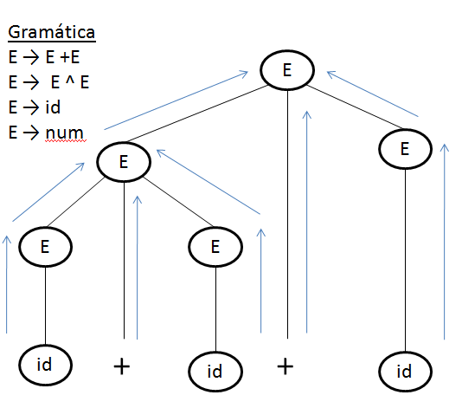
El patrón de diseño interpreter

Slide 5
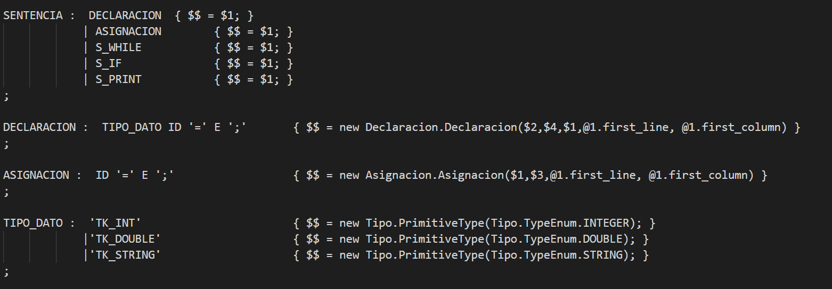
¿Que es?
El interpreter es un patrón de diseño que, dado un lenguaje, define una representación para su gramática junto con un intérprete del lenguaje.
Para cada una de mis producciones, debería tener un nodo asociado. El resultado de esa producción debería ser del tipo de su encabezado.

Slide 6

El patrón de diseño Strategy

Slide 7
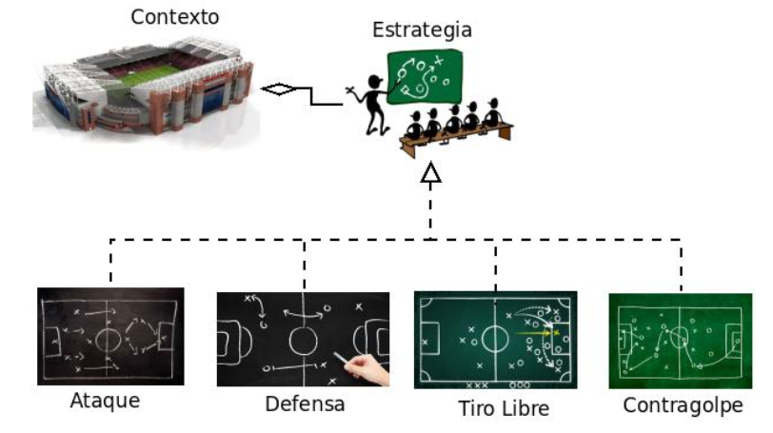
¿Que es?
Este patrón define un conjunto de algoritmos, encapsula cada uno de ellos y los hace intercambiables. Permite que el algoritmo pueda variar independientemente de los clientes que lo utilicen.
Puedo tener objetos del mismo tipo pero definirles un comportamiento diferente a cada uno

Slide 8
¿Como aplicamos esto al interprete?
Expresión
Instrucción
Primitivo
Operación
Print
If

Slide 9

Expresiones
Todas aquellas que retornan un valor
1
Operaciones Aritméticas
Operaciones Relacionales
Operaciones lógicas
Acceso a variables
Llamadas a funciones
Valores primitivos
2
3
4
5
6

Slide 10
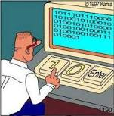
Instrucciones
No retornan un valor
1
Declaraciones
Asignaciones
Sentencias condicionales
Sentencias cíclicas
Impresiones
2
3
4
5

Slide 11
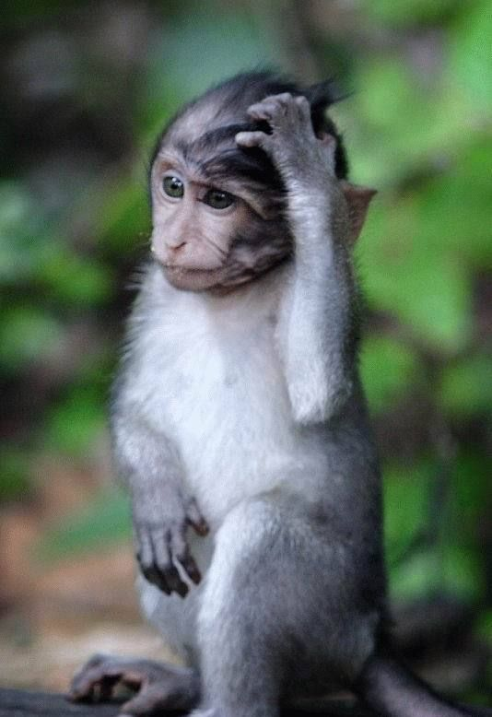
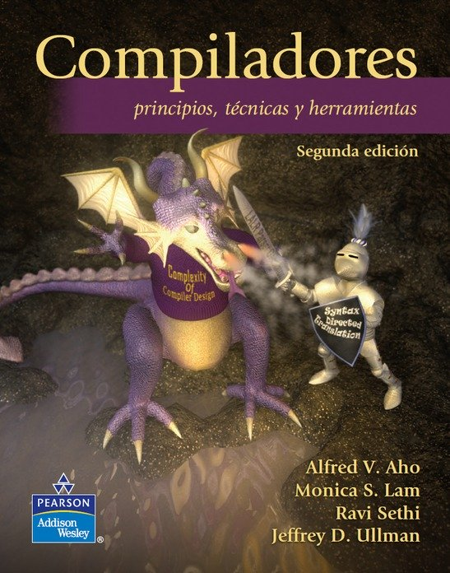
¿Dudas?

